Slide 1




Sdílení energie
nejen v Pardubicích a Pardubickém kraji
BŘEZEN 2025

Slide 2

O KLASTRU EWIC
Klastr EWIC je otevřenou inovační platformou pro rozvojové projekty v oblasti inteligentní a šetrné energetiky, bezpečných a inovačních řešení v oblasti plynu a vody. EWIC je spojovací článek mezi komerční sférou a vědecko-výzkumnými kapacitami. Díky aktivitám na mezinárodních trzích je klastr EWIC branou pro české inovace na zahraniční trhy.
Na trhu je klastr již od roku 2016 a úspěšně realizoval:
  15 výzkumně-vývojových projektů a 7 patentových řešení
  více než 200 energetických studií pro komerční sektor (instalovaný výkon 50 MWp; investice za 1,275 mld. Kč bez DPH
  zpracování energetických studií pro 26 objektů Pardubického kraje a 55 objektů obcí v programu Energeticky úsporná obec
  Zpracování a kontrola zavedení EnMS pro 10 obcí
  více jak 6 tis. realizací a instalací FVE + CES Battery Box v ČR (patentové řešení)
Klíčové projekty a aktivity klastru EWIC v oblasti energetiky jsou:
  CES Battery Box
  VaV velkokapacitního úložiště
  Virtuální operátor komunitních elektráren VOKE
  Komunitní energetika pro municipality, privátní a komerční subjekty
V oblasti energetiky zajišťujeme komplexní řízení a realizaci projektů od studie a projektové fáze včetně finančního a dotačního poradenství až po zajištění výstavby, uvedení do provozu a následného servisu a energetického managementu. Oproti konkurenci navíc nabízíme zajištění energetického managementu pro efektivní nakládání s vyrobenou energií, jak v rámci odběrného místa, tak v rámci komunity.

Slide 3
Energetické společenství Východních Čech
Jedno z největších energetických společenství v ČR:
roční spotřeba elektřiny: 16 GWh
roční náklady na elektřinu: 80 mil. Kč
instalovaný výkon FVE: 4 250 kWp
výkon akumulace: 2 000 kWh
přímá spotřeba vyrobené elektřiny: 2 732 MWh
objem přetoků do sítě: 1 250 MWh

Slide 4
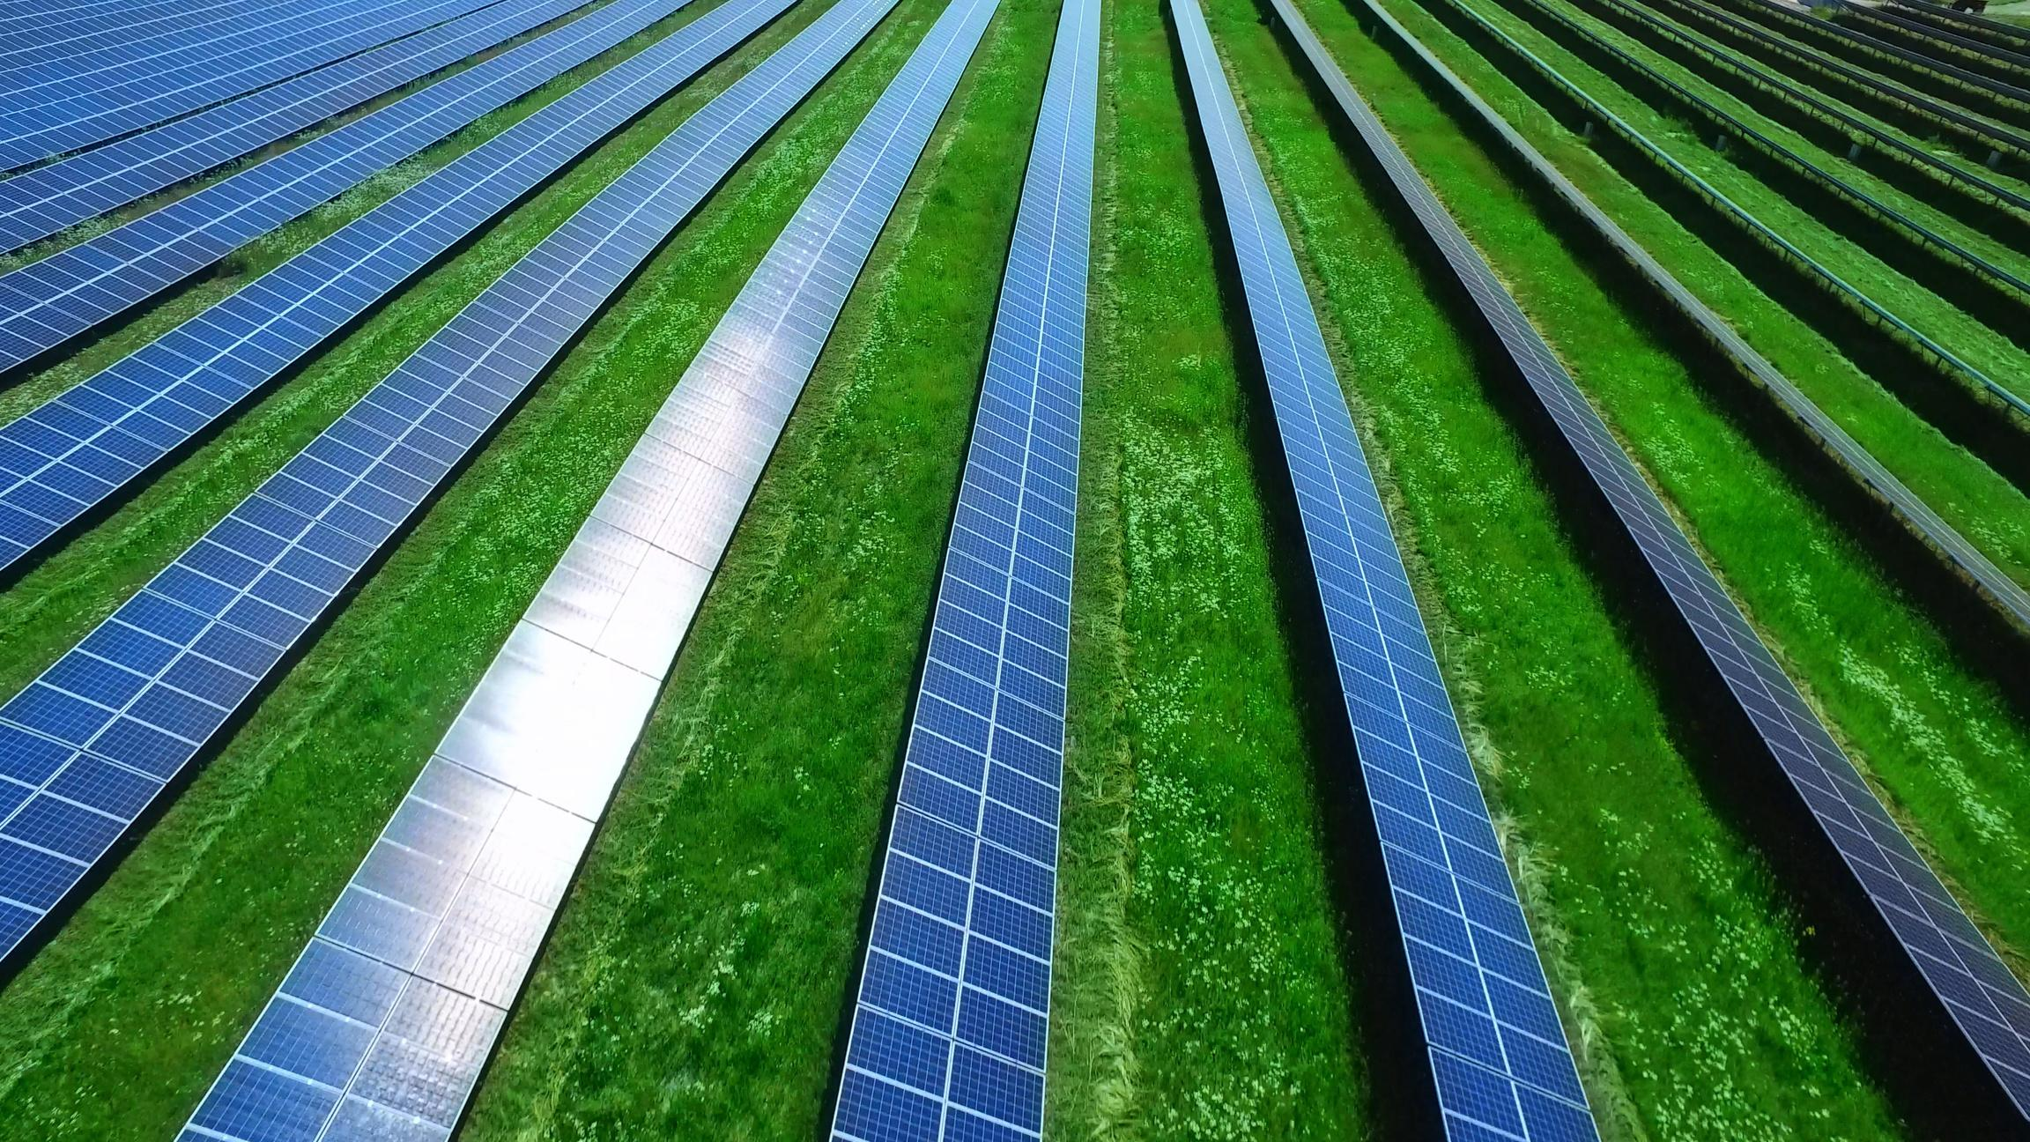
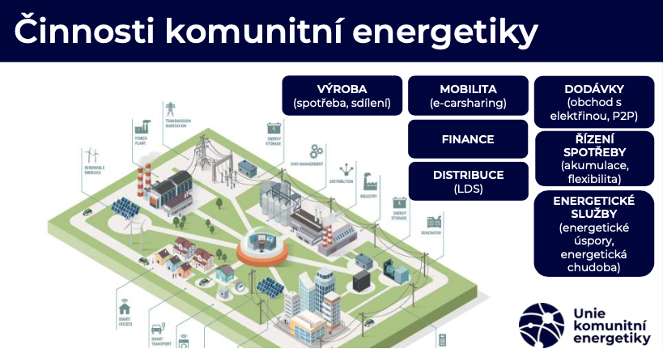
Kam zatím směřujeme pozornost
Čemu se věnujeme

Slide 5
Energetické společenství Východních Čech
ES VČ od začátku až do zahájení sdílení:
Podpis memoranda - EWIC, město, kraj Q1/2024
Žádost o dotaci - výzva 7/2023, schválení Q4/2024
Sběr / aktualizace dat
Ekonomicko-technická studie
Právní studie - zakladatelské a provozní dokumenty
Schválení zastupitelstvem
Založení a registrace EDC – do Q4/2025
Ale nemusí to vždy trvat 2 roky…

Slide 6


6 VÝHOD KOMUNITNÍ ENERGETKY
Nižší ceny energie, úspory a prevence energetické chudoby
Efektivní využití místního potenciálu
Energetická soběstačnost
Rozvoj obnovitelných zdrojů energie a snazší odchod od fosilních paliv
Zapojení veřejnosti do projektů a demokratizace energetiky
Vznik lokálních pracovních míst
Více na téma měkkých benefitů např. zde: https://www.uken.cz/clanky

Slide 7
V JAKÉ FÁZI SE NACHÁZÍTE?
Spotřebovávám co nejméně mohu
Vyrábím obnovitelně
Zdroje využívám v rámci komunity
Energy Management systém
(EnMS), případně MEK
Výstavba OZE a akumulace
Zpracujeme studii komunitní energetiky
EnMS: Systém hospodaření s energiemi vedoucí ke snižování a optimalizaci spotřeb energií, zvyšování energetické efektivity a udržitelnosti.
MEK (Místní energetická koncepce): Analýza potenciálu OZE je důležitá pro dobrou studii ES.
Pokrytí střech fotovoltaickými panely, aby vyráběly alespoň pro lokální spotřebu. Zajistit akumulaci, aby pokryla alespoň denní časové nesoulady mezi výrobou a spotřebou. Zajistíme od projektu až po dodávku na klíč.
Pokud ještě nejsou zdroje schválené, studie ES může pomoct schválit větší kapacity.
Budujte lokální nezávislost a soběstačnost. Přetoky jednotlivých elektráren lze využít v jiných odběrných místech a sdílením kapacity akumulace můžete snížit náklady na elektřinu.
Výstupy: Úspory energií, úspory nákladů, úspora CO2

Slide 8
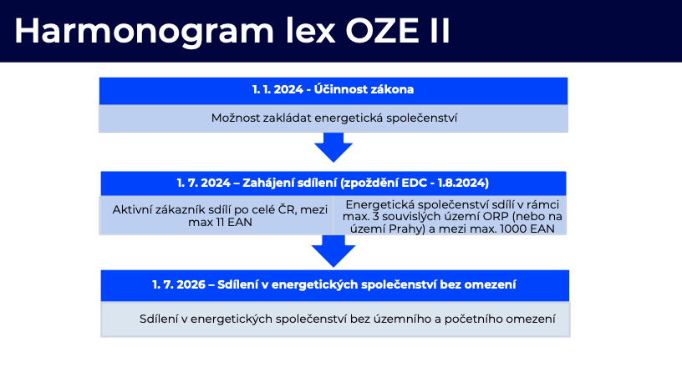
Vývoj legislativního rámce
Pro rozvoj sdílení elektřiny je klíčový LEX OZE II.
Ale komunitní energetika není jen sdílení, tedy co je zajímavé v LEX OZE III.:
  Podpora sdílení - Zákaz pro obchodníky jakkoliv znevýhodňovat zákazníky se zájmem o sdílení
  Podpora flexibility - Možnost nezávislé agregace flexibility
  Podpora akumulace - možnost výstavby samostatných bateriových úložišť a možnost z nich sdílet elektřinu
  Podpora výstavby FVE - zvýšení práhu pro nutnost licence a stavebního povolení z 50 kWp na 100 kWp
  Podpora agrovoltaiky – odpadá nutnost vyjmutí pozemků z půdního fondu

Slide 9
JAKÉ FORMY KOMUNITNÍHO SDÍLENÍ ELEKTŘINY SE NABÍZEJÍ?
Nabízejí se 4 formy sdílení. Níže uvádíme stručný zobecňující přehled.
Forma | Pro koho to je vhodné | Nutnost založení nové PO
Společenství pro obnovitelné zdroje | Všechny typy energií, ale pouze z obnovitelných zdrojů (pozor na KGJ). Omezení sdílení na území 3 sousedících obcí s rozšířenou působností. Vylučuje velké podniky. Pro okresní a krajská města a kraje. | Ano
Občanské energetické společenství | Pouze elektřina, ale jakákoliv. Z hlasovacích práv vyloučeny střední podniky. Celá ČR, bez omezení na 3 ORP (od 07/2026). Pro okresní a krajská města a kraje. | Ano
Sdílení elektřiny v bytovém domě | Pro bytové domy s fotovoltaikou je to jasně nejvýhodnější forma, protože šetří distribuční popl. Alternativa ke sloučení odběrných míst. | Ne
Aktivní zákazník | Malé obce a OPM s malými přetoky, kde se přetok spotřebuje v pár dalších místech spotřeby. | Ne

Slide 10
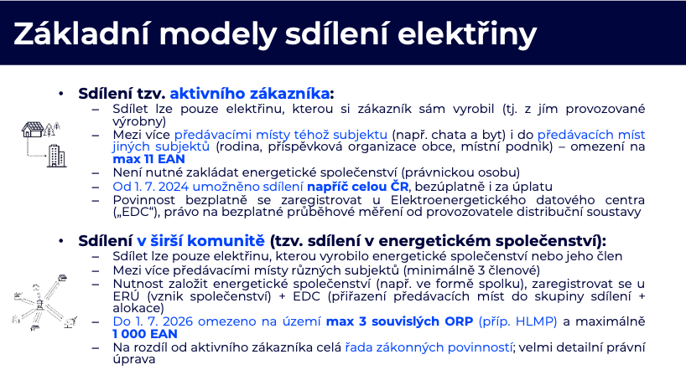

Slide 11
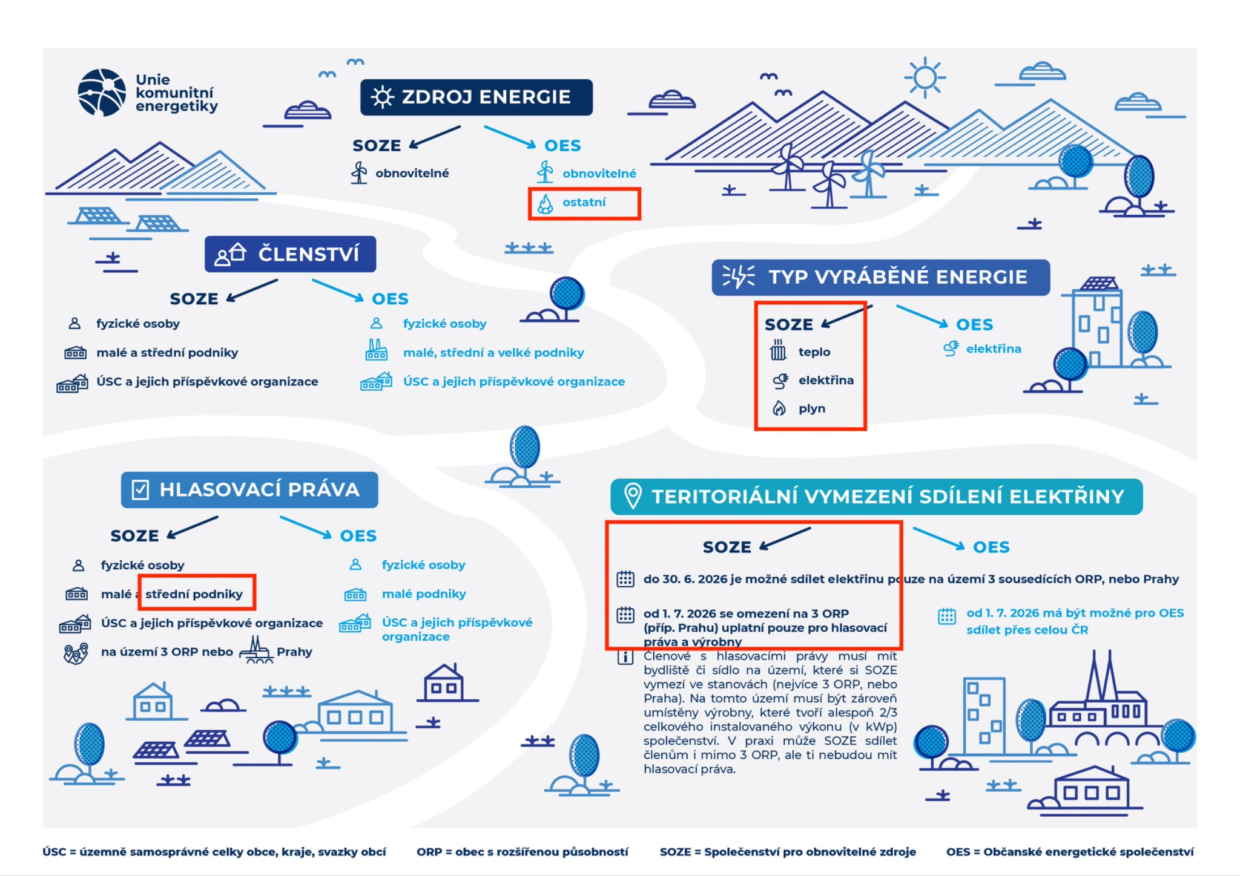
SOZE VS. OES A VIZE RAKOUSKÉHO MODELU
Detailnější zobrazení rozdílů mezi OES a SOZE.
Pozor na kogenerační jednotky a střední podniky.
DŮLEŽITÉ
Podobnou úpravu forem energetických komunit zná i rakouské právo. SOZE je dokonce výslovně zakotveno jako regionální uskupení výrobců a spotřebitelů energie spojených sítí nízkého či středního napětí.
Na rozdíl od OES také mají jeho členové nárok na přiměřenou slevu z poplatků za distribuci.
Tu v českém návrhu nenajdeme, ale snad se jí dočkáme v nové tarifní struktuře, kterou připraví Energetický regulační úřad.

Slide 12


ÚSPORA ZE SDÍLENÍ JEDNODUŠE

Slide 13
Zkušenosti s komunitní energetikou

Slide 14
Cíl studie
ES - výstupy studie pro okresní město
Studie ES měla za cíl posouzení výstavby FVE, bateriových úložišť a vytvoření energetického společenství
  Radnice
  9x vzdělávací zařízení (ZŠ, MŠ)
  Zimní stadion
  Plavecký areál
  Parkovací dům
9x FVE, celkem 1 300 kWp
9x BESS, celkem 650 kWh
Od začátku je nutné zadání, jestli bude investiční záměr schvalován jako jeden celek, nebo jako dílčí záměry.

Slide 15
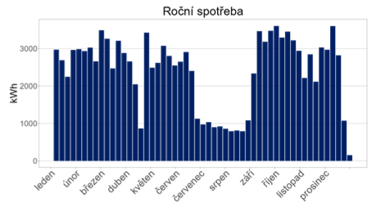
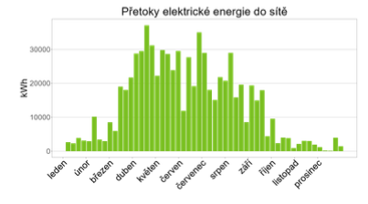
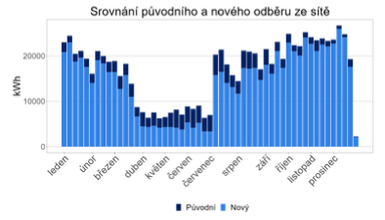
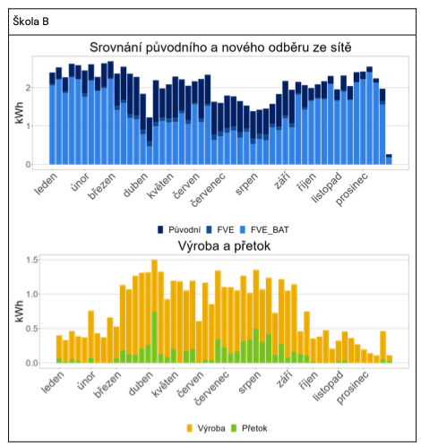
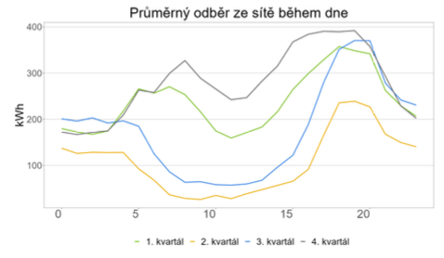
Průběh studie
ES - výstupy studie pro okresní město
Skladba ES má velký dopad do ekonomiky
  je vhodné udělat vícekolově
  hledání optimálního překryvu přetoku a spotřeby skrz úpravu výroby, spotřeby a akumulace
  mezikrok je vždy optimalizace alokačního klíče, až pak následuje přepočet výsledků
Poznatky k dílčím objektům:
na 3 z 6 MŠ je návratnost FVE dlouhá, pouze sdílet přetoky z jiných výroben
Hledání optima napříč X-faktory a na 15-minutových datech je těžší úloha, než se zprvu zdá.
Pro ohledání optimálních kapacit a optimálního alokačního klíče se využívá optimalizačních metod.

Slide 16
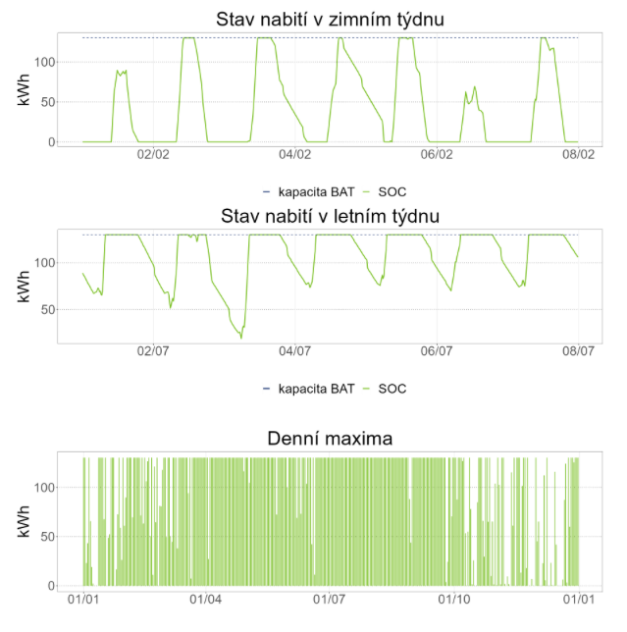
Baterie
ES - výstupy studie pro okresní město
Pozor, na návratnost baterie má vliv jak schopnost ji nabít, tak schopnost ji vybít.
na zimním stadionu (výroba 600 kWp) je baterie 300 kWh nevyužitá, návratnost dlouhá
BESS 50 % instalovaného výkonu FVE nám vychází na celku, ale na některých OPM ne

Slide 17
Výsledky
ES - výstupy studie pro okresní město
Ekonomická projekce s diskontní sazbou 3 %
Z původní spotřeby objektů 2 697 MWh ročně a platbě 14 983 420 Kč:
úspora 532 MWh a 3 085 369 Kč díky prosté instalaci FVE a bateriového systému
úspora 403 MWh a 1 615 700 Kč díky sdílení vyrobené energie v rámci energetického společenství
Parametry | Pesimistická | Střední | Optimistická
PP (Prostá návratnost) | 9 | 9 | 8 | let
Interpolovaná návratnost | 8,90 | 8,24 | 7,49 | let
ROI | 2,23 | 3,47 | 7,06 | %
NPV | 37 042 701 | 65 394 684 | 154 453 917 | Kč
VVP | 15,41 | 18,94 | 25,13 | %
Konečná cena | 31 070 844 | 32 534 097 | 35 629 028 | Kč
Kumulovaná úspora | 100 310 187 | 145 372 927 | 287 208 447 | Kč
* návratnost po odečtení dotací (FVE 45 %, BESS 30 %)

Slide 18

SLUŽBY PRO ENERGETICKÉ SPOLEČENSTVÍ
Stojíme u zrodu prvních energetických komunit v ČR, kterým dodáváme komplexní služby od úvodní fáze základního ekonomicko-technického posouzení, komplexní studie, až po založení a provoz:
  energeticky-ekonomický model bilance výrobních, spotřebních a akumulačních zdrojů ve společenství
  nastavení rozúčtovací metody a alokačních klíčů
  nastavení dalších obchodně-právních parametrů před vznikem komunity, tzv. term-sheetu
  vznik právních podkladů a založení společenství
  technologické poradenství při výstavbě zdrojů pro zajištění kompatibility s chytrým řízením
  napojení na smart metery, sběr a vyhodnocení dat
  využití flexibility ve společenství pro vyvážení energetické bilance
  energetický management a řízení flexibility skrze vlastní systémové řešení
  zajištění dodávky EE ze zdrojů mimo komunitu
  vyúčtování energetických a ekonomických toků

Slide 19
DOTAČNÍ MOŽNOSTI
Většina dotačních výzev byla ukončena ve 12/2024. Vypsání nových se očekává v 03/2025.
„Zavedení systému hospodaření s energií v podobě energetického managementu (EM)“. V rámci aktuálně platné výzva Národního plánu obnovy NPO 2/2024 lze do 30. 06. 2025 podat žádost o dotaci. Maximální možná míra podpory je 550 tis. Kč (max. do výše 95 % způsobilých výdajů)
„Zpracování místní energetické koncepce (MEK)“. V rámci aktuálně platné výzvy Národního plánu obnovy NPO 3/2024 lze do 30. 06. 2025 podat žádost o dotaci. Maximální možná míra podpory je 500 tis. Kč (max. do výše 90 % způsobilých výdajů).
„Dotace na podporu založení energetického společenství“ dle výzvy č. 7/2023 v rámci Národního programu životního prostředí z prostředků Národního plánu obnovy. - UZAVŘENO, ČEKÁ SE NA NOVÉ KOLO
Výzva RES+ č. 3/2024 – Komunální FVE na veřejných budovách pro malé obce
Do 1 MWp, do 3000 obyvatel, max. 75 % z celkových výdajů projektu
Výzva RES+ č. 4/2024 – Komunální FVE na budovách a další infrastruktuře
Až 45 % FVE a 30 % BESS.
Do budoucna se také očekává otevření nové výzvy z Modernizačního fondu v rámci programu KOMUNERG

Slide 20



Máte zájem rozvíjet decentrální energetiku i ve Vaší obci?
Jsme tu pro Vás.
Tým EWIC
zakazky@ewic.cz

